Slide 1
教务管理系统
POWERPOINT OF GRADUATION TEPLY
DoubleZl
组长：赵凤园
组员：张笑绮 李晓晓 李婵

Slide 2
简介
功能介绍
教务管理系统旨在为学生、教师、管理员更优质得服务体验；
我们提供了人脸识别登录的功能，以及学生和教师交流得平台、查看公共教学资源的功能、学生选课、找回密码、上传视频、分页查询、等基础的增删改查功能；
技术介绍
前端技术：jsp,javaScript;
核心技术：Spring+SpringMVC+Hibernate（HibernateTemplate函数）
(实体类和表的映射也用了注解的形式)

Slide 3
职责分工
赵凤园
李晓晓
张笑绮
李婵
主要负责前端设计、找回密码、人脸识别登录、教师端
学生端的留言和教学资料查询
主要负责管理员端
学生端的选课、获取地理位置
主要负责学生端登录验证码信息，以及学生端的个人信息、修改密码、查看个人教师信息
主要负责学生端的查看个人成绩、查看个人课表

Slide 4
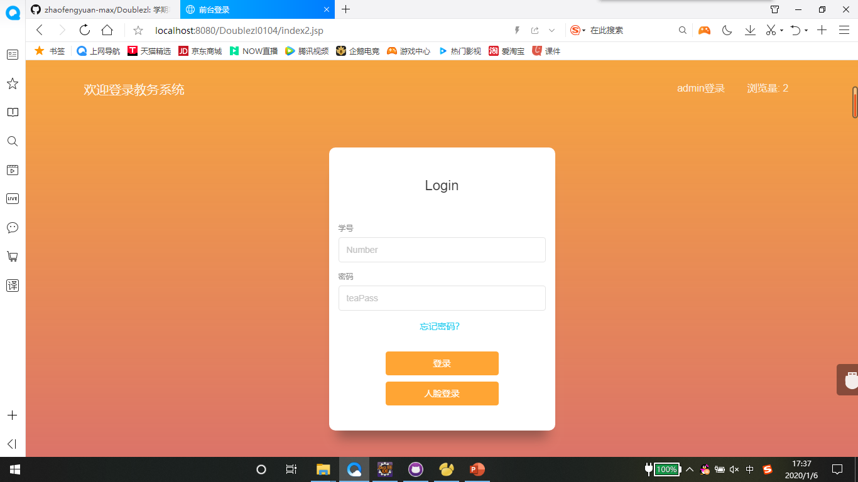
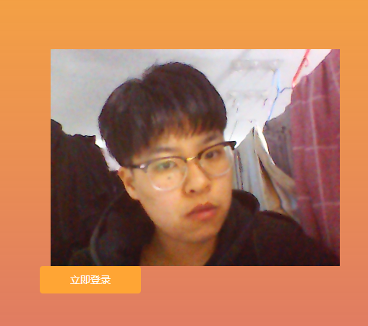
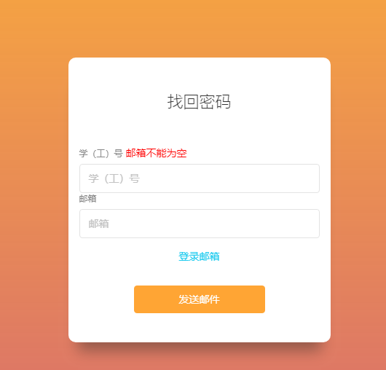
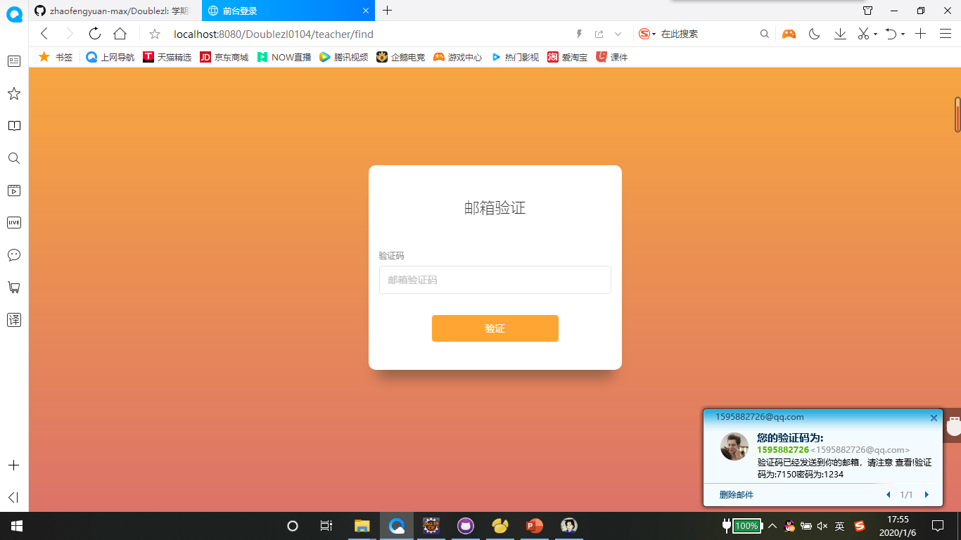

Slide 5
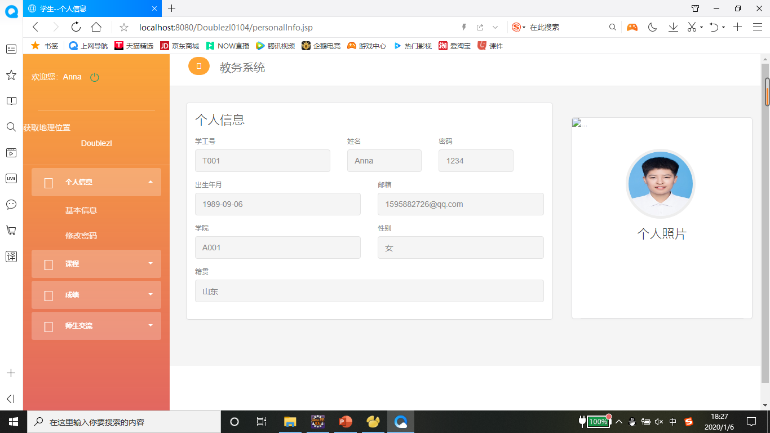
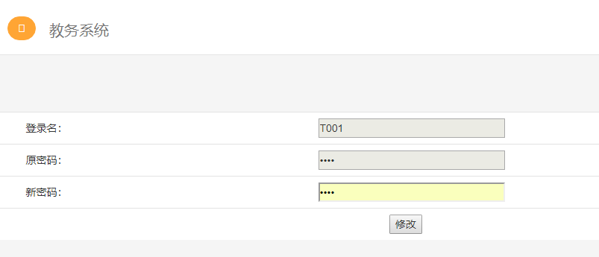

Slide 6
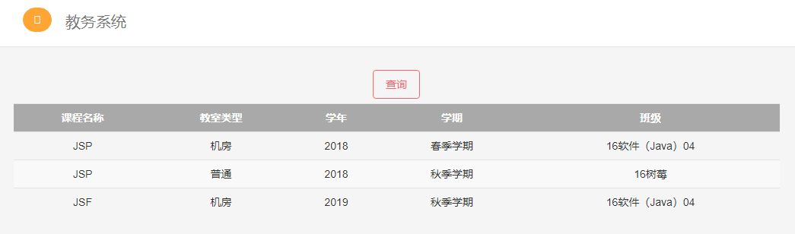
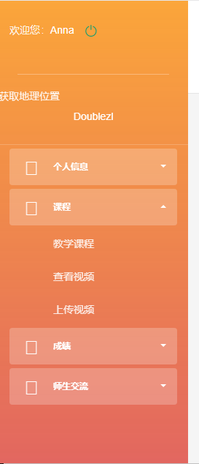
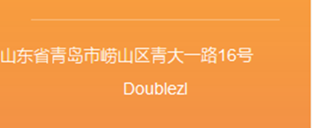
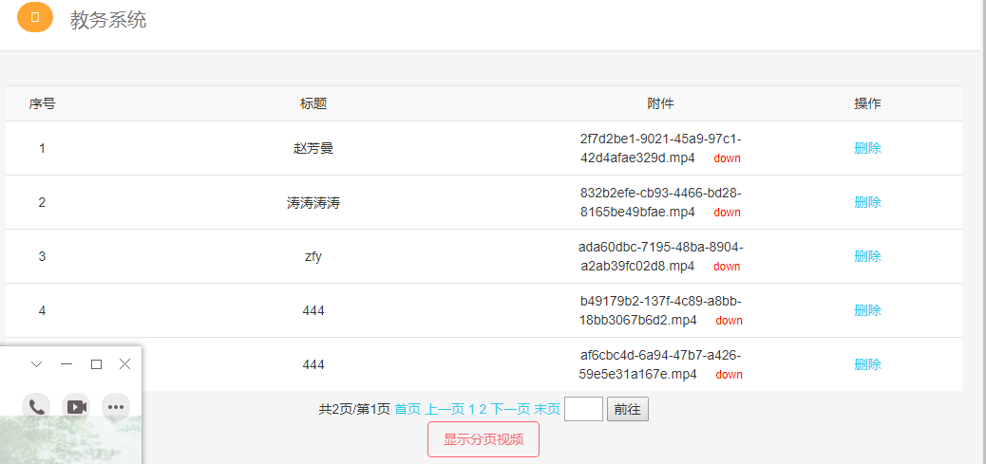
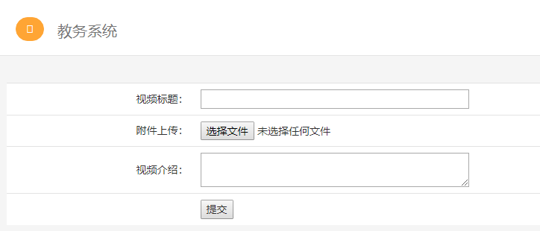

Slide 7
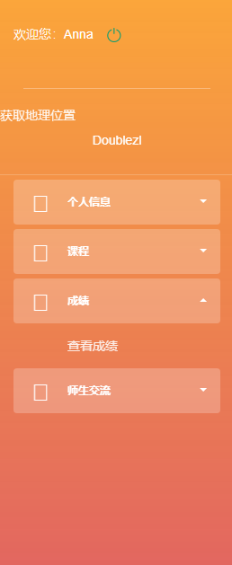
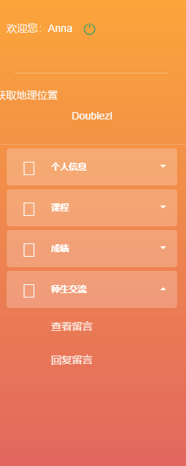
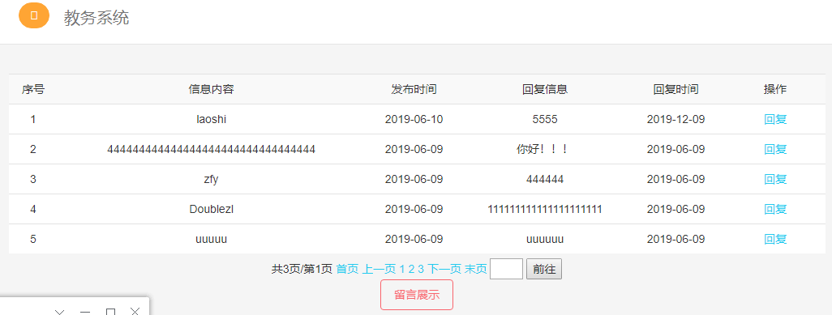
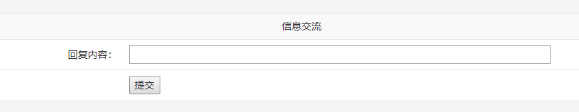

Slide 8
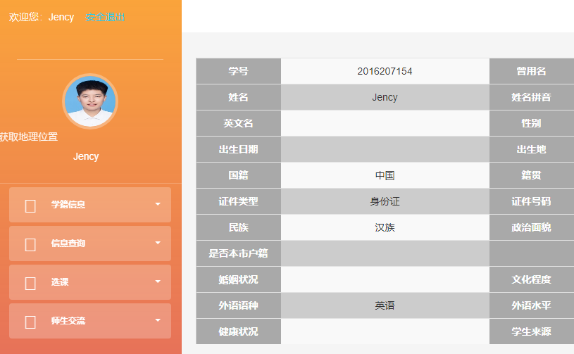
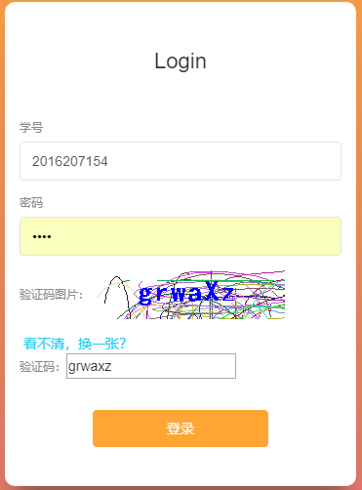

Slide 9
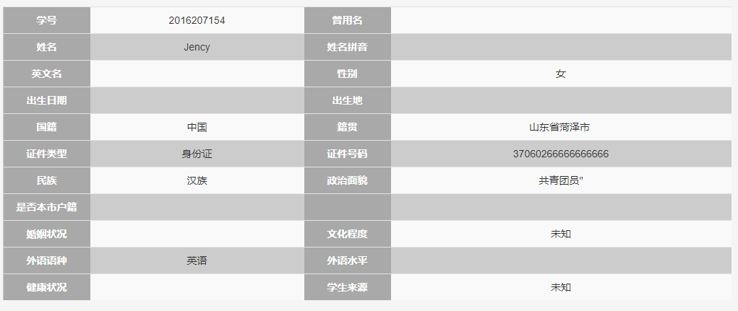
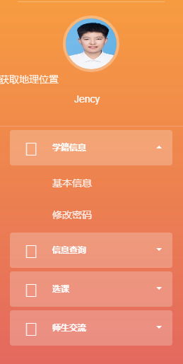
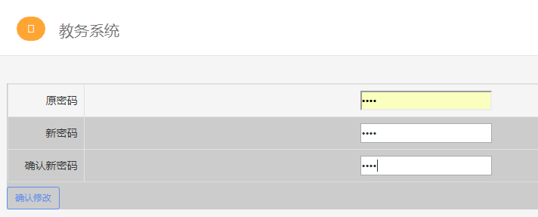

Slide 10
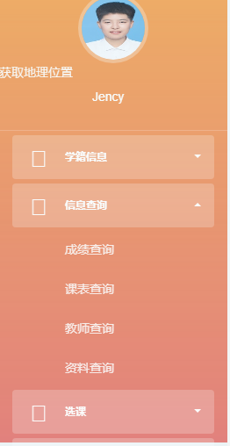
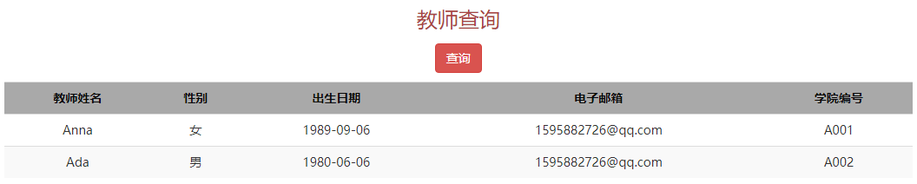

Slide 11
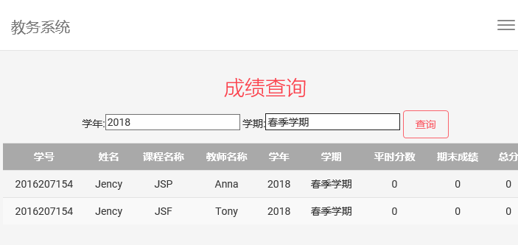
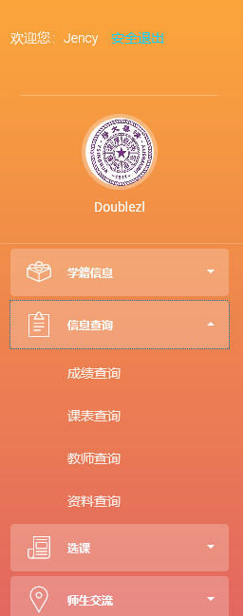
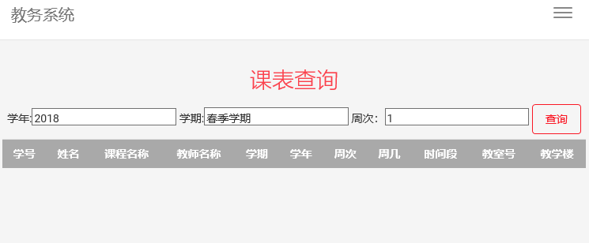

Slide 12
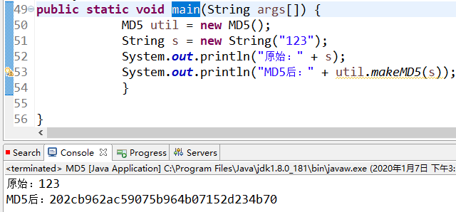
密码加密功能介绍

Slide 13
项目遇到的问题及需要改进的地方
问题一：
问题三：
不同页面的路径跳转问题
HibernateTemplate函数涉及多表查询的问题
问题二：
实体类到表的映射，涉及复合主键的问题
需要改进
数据库的数据稀少，增大数据库的数量
等问题

Slide 14
谢谢！

